Slide 1
Ναυπηγικό σχέδιο και αρχές casd
Ανοικτά Ακαδημαϊκά Μαθήματα στο ΤΕΙ Αθήνας
Ενότητα 11: Μορφές Πλώρης Μορφές Πρύμνης
Γεώργιος Κ. Χατζηκωνσταντής Επίκουρος Καθηγητής
Διπλ. Ναυπηγός Μηχανολόγος Μηχανικός
M.Sc. ‘’Διασφάλιση Ποιότητας’’, Τμήμα Ναυπηγικών Μηχανικών ΤΕ
Το περιεχόμενο του μαθήματος διατίθεται με άδεια Creative Commons εκτός και αν αναφέρεται διαφορετικά | Το έργο υλοποιείται στο πλαίσιο του Επιχειρησιακού Προγράμματος «Εκπαίδευση και Δια Βίου Μάθηση» και συγχρηματοδοτείται από την Ευρωπαϊκή Ένωση (Ευρωπαϊκό Κοινωνικό Ταμείο) και από εθνικούς πόρους.

Slide 2
Μορφές πλώρης – Μορφές πρύμνης (1 από 3)
Τα περιγράμματα της πλώρης και τα περιγράμματα της πρύμνης τείνουν να εξέχουν από τα ίχνη της πρωραίας και της πρυμναίας καθέτου και το σχήμα τους εξαρτάται από τη μορφή που αποφασίζεται να δοθεί στο συγκεκριμένο πλοίο.
Η πλώρη είναι μια πολύπλοκη και ειδικά ενισχυμένη κατασκευή , με στόχο να αντιμετωπίζονται αποτελεσματικά οι ιδιαίτερες καταπονήσεις . Η ακμή της πλώρης ήταν σχετικά λεπτή , και η κατασκευή γινόταν με χυτό μέταλλο (φουρκέτα). Νεώτερες μορφές πλώρης δεν είναι πλέον λεπτές ούτε κατασκευάζονται εξ ολοκλήρου από χυτό μέταλλο .

Slide 3
Μορφές πλώρης – Μορφές πρύμνης (2 από 3)
Η πρύμνη είναι πολύπλοκη κατασκευή με ιδιαίτερη κατασκευαστική ενίσχυση. Δέχεται ισχυρές δυνάμεις πίεσης και από υδροστατικές πιέσεις του νερού , αλλά και από τη λειτουργία έλικας (ή ελίκων) και πηδαλίου (ή πηδαλίων) . Το σπουδαιότερο κατασκευαστικό στοιχείο στην πρύμη είναι το ποδόστημα ( συχνά κατασκευάζεται από χυτό μέταλλο ή συγκολλητό με ιδιαίτερα ισχυρή ενίσχυση) και κυρίως το πιο χαμηλό τμήμα μέχρι και το ελικόστημα. Η μορφή της πρύμνης εξαρτάται από τον τύπο του πλοίου , αριθμό ελίκων, αριθμό πηδαλίων.

Slide 4
Μορφές πλώρης – Μορφές πρύμνης (3 από 3)
Στα μονοέλικα πλοία κάτω από την ίσαλο σχεδίασης έχει περίπου κατακόρυφο περίγραμμα κοντά στην πρυμναία κάθετο. Στα διπλέλικα πλοία το περίγραμμα της πρύμνης κατέρχεται σταδιακά με εσωτερική ή εξωτερική καμπυλότητα (ή συνδυασμό των δύο) και τις περισσότερες φορές συμπληρώνεται από μια κατασκευή μικρού πλάτους (κότσι) επί του διαμήκους επιπέδου του πλοίου. Η κατασκευή αυτή διαχωρίζει τα «νερά» των δύο ελίκων, αυξάνει τη βρεχόμενη επιφάνεια αλλά μειώνει τις ολισθήσεις σε εγκάρσια μετακίνηση του πλοίου.

Slide 5
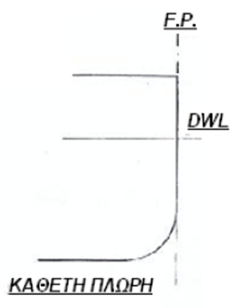
Μορφές πλώρης (1 από 6)
Κάθετη Πλώρη
Ευθύγραμμο περίγραμμα και κατακόρυφο , πάνω και κάτω από την ίσαλο σχεδίασης και συνδέεται με τη τρόπιδα με ένα τμήμα μέτριας καμπυλότητας. Νομείς μορφής U, γεμάτες και ανοικτές καμπύλες παρισάλων. Σχήμα πλώρης με μικρό κατασκευαστικό κόστος .

Slide 6
Μορφές πλώρης (2 από 6)
Πλώρη κεκλιμένη – Πλώρη (μερικώς) κάθετη (προκλίνουσα)
Το περίγραμμα της πλώρης είναι ευθύγραμμο με κλίση προς πλώρα με γωνίες κλίσης (15° – 30°) , με αποτέλεσμα σταθερής (κατά προσέγγιση) γωνίας εισόδου σε μεγάλη περιοχή του βυθίσματος. Τα έξαλλα του πλοίου διευρύνονται γρήγορα με ταχεία απόσβεση της κατακόρυφης ταλάντωσης. Το άνω μέρος της πλώρης κατασκευάζεται από καμπύλο έλασμα με ακτίνες καμπυλότητας αυξανόμενες προοδευτικά προς τα άνω , στην ίσαλο και κάτω από την ίσαλο με συμπαγή κατασκευή. Νομείς λίγο άνοιγμα προς τα έξω , οι καμπύλες των παρισάλων γεμάτες και ανοικτές από χαμηλά προς τα άνω.
Συνήθης ο συνδυασμός της κεκλιμένης πλώρης από την ίσαλο και πάνω (περιοχή των εξάλλων) πρώραθεν της πρωραίας καθέτου, με το τμήμα του περιγράμματος της πλώρης κάθετο κάτω από την ίσαλο.

Slide 7
Μορφές πλώρης (3 από 6)

Slide 8
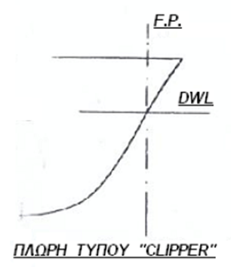
Μορφές πλώρης (4 από 6)
Πλώρη τύπου CLIPPER (προκλίνουσα)
Περίγραμμα αρκετά κεκλιμένο προς πλώρα. Παρουσιάζει χαμηλά μια καμπυλότητα προς τα άνω και υψηλά μια καμπυλότητα προς τα κάτω με αλλαγή κατεύθυνσης στην ένωση των δύο καμπυλών. Νομείς συνήθως μορφής V, μικρή καμπυλότητα οι χαμηλές παρίσαλοι.
Η πλώρη αυτή περιορίζει τη ζημιά σε σύγκρουση και προστατεύει τα πρωραία ύφαλα. Η μεγάλη πλευρική επιφάνεια αντιστέκεται στον άνεμο και το πλοίο δεν στρέφει προς τον άνεμο (δεν «ορτσάρει»).

Slide 9
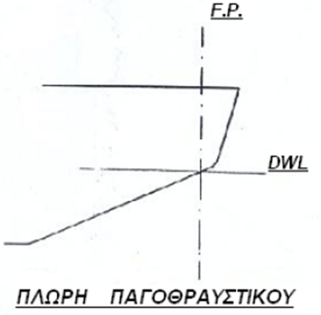
Μορφές πλώρης (5 από 6)
Πλώρη παγοθραυστικού
Η ιδιαίτερη αυτή μορφή επιτρέπει στο πλοίο υπό την επίδραση της πρόωσης να «ανέβει» στους πάγους και στη συνέχεια να τους σπάσει με το βάρος του.
Το περίγραμμα της πλώρης αμέσως κάτω από την ίσαλο σχεδίασης είναι ευθύγραμμο με έντονη κλίση , ώστε να δημιουργείται ένα κεκλιμένο επίπεδο που διευκολύνει το «ανέβασμα» της πλώρης στον πάγο.

Slide 10
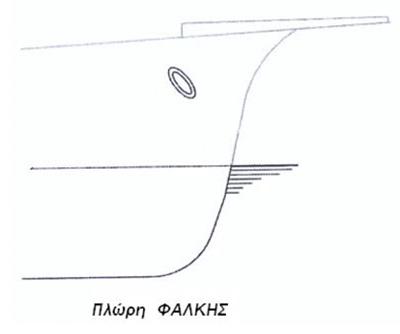
Μορφές πλώρης (6 από 6)
Πλώρη Φάλκης
Από τις παλαιότερες μορφές πλώρης , που κατά κανόνα είχαν τα ιστιοφόρα. Κατάλληλη διαμόρφωση πλώρης για τη στήριξη πρόβολου και διακόσμηση πλώρης με τις περίφημες γοργόνες.
Στις σημερινές κατασκευές η πλώρη αυτή χρησιμοποιείται στα ξύλινα σκάφη (θαλαμηγά πλοία) , επιτρέπει δε μεγαλύτερο άνοιγμα των νομέων στο κατάστρωμα .

Slide 11
Πλώρη με Βολβό (1 από 3)
Το περίγραμμα της πλώρης είναι ευθύγραμμο από πάνω προς τα κάτω με ελαφριά κλίση προς πρύμα. Κάτω από την ίσαλο σχεδίασης και πρώραθεν της πρωραίας καθέτου , προέκταση της γάστρας με όγκο διάφορης μορφής , που συνήθως εξέχει και εγκάρσια από τη γάστρα με ανάλογη μορφή των παρισάλων.
Οι καμπύλες των παρισάλων είναι λεπτές στο ύψος της ισάλου σχεδίασης , ενώ κάτω από την ίσαλο σχεδίασης οι νομείς διευρύνονται σε σχήμα τόξου , γίνονται πιο ογκώδεις και κυρτές στην περιοχή που αρχίζει ο βολβός στην περιοχή των υφάλων.

Slide 12
Πλώρη με Βολβό (2 από 3)
Η παρουσία του βολβού συνεπάγεται μείωση του ύψους κύματος στην πλώρη , διόρθωση της κατανομής του κυματισμού στην πρύμνη (γέμισμα της κοιλάδας του κύματος στην πρύμνη) και μικρότερη αντίσταση στην πρόωση του πλοίου.
Βολβοειδής πλώρη συναντάται σε : επιβατηγά και ταχέα φορτηγά – πολεμικά με μεγάλα ηχοβολιστικά – ογκώδη γενικά πλοία – αλλά και αλιευτικά υπερπόντιας αλιείας.

Slide 13
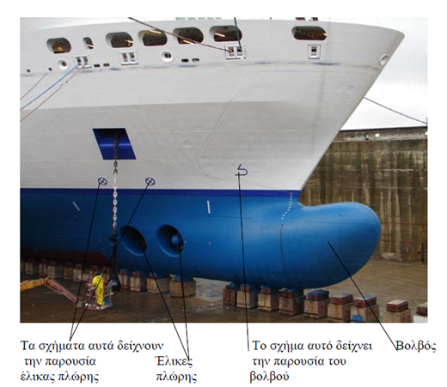
Πλώρη με Βολβό (3 από 3)

Slide 14
Μορφές πρύμνης (1 από 8)
Πρύμνη με καμπύλη (ελλειπτικό σχήμα)
Το περίγραμμα της πρύμνης πάνω από την ίσαλο σχεδίασης ανοίγει σαν «βεντάλια» και ταυτόχρονα παρουσιάζει μια ευρεία έκταση προς πρύμα.
Σε ορισμένες περιπτώσεις (π.χ. ρυμουλκά) η προς πρύμα έκταση της πρύμνης στο ύψος του κυρίου καταστρώματος κατασκευάζεται με κατεύθυνση προς πλώρα ή κατακόρυφα.
Οι καμπύλες των παρισάλων πάνω από την ίσαλο σχεδίασης τελειώνουν με κυρτή καμπυλότητα και με ευρεία ημι- πλάτη. Η ελλειπτική μορφή πρύμνης παρέχει κατάστρωμα στην πρύμνη με ευρεία επιφάνεια που έχει μεγάλη εφαρμογή στα αλιευτικά πλοία.

Slide 15
Μορφές πρύμνης (2 από 8)
Πρύμνη με καμπύλη (ελλειπτικό σχήμα)

Slide 16
Μορφές πρύμνης (3 από 8)
Πρύμνη «ΚΑΤΑΔΡΟΜΙΚΟΥ»
Η συνηθέστερη μορφή πρύμνης , παλαιότερα χρησιμοποιείτο στα πολεμικά πλοία. Το περίγραμμα από το υψηλότερο σημείο και προς τα κάτω έχει αρχικά μια κλίση ομαλή προς πρώρα και κατεβαίνει κάθετα μέχρι την τρόπιδα στην περιοχή του ελικοστήματος.
Μεγάλο τμήμα της καμπύλης είναι μέσα στη θάλασσα και οι παρίσαλοι κάτω από την ίσαλο σχεδίασης παρουσιάζουν καμπυλότητα έντονα κυρτή στο τελείωμά τους.
Παρουσιάζει αυξημένο μήκος ισάλου , το πλοίο είναι λεπτότερο στην περιοχή αυτή, με αποτέλεσμα για ορισμένο εκτόπισμα να διαπιστώνεται μικρότερη αντίσταση πρόωσης.
Αυξάνεται το εμβαδόν της ισάλου επιφανείας , οπότε βελτιώνεται η ευστάθεια και δημιουργείται επαρκής εσωτερικός χώρος στην πρυμναία περιοχή.

Slide 17
Μορφές πρύμνης (4 από 8)
Πρύμνη «ΚΑΤΑΔΡΟΜΙΚΟΥ»

Slide 18
Μορφές πρύμνης (5 από 8)

Slide 19
Μορφές πρύμνης (6 από 8)
Πρύμνη «ΚΑΘΡΕΠΤΗ» ή Πρύμνη ΑΒΑΚΟΣ (παπαδιά)
Οι παρίσαλοι και τα ίχνη των διαμήκων τομών τελειώνουν με ευθύγραμμο τμήμα χωρίς κυκλικής μορφής ένωση με την αντίστοιχη υπόλοιπη καμπύλη , αλλά με απότομη γωνιακή σύνδεση.
Η ακροπρυμναία περιοχή του πλοίου αποτελείται από μια επίπεδη επιφάνεια κάθετη ή λίγο κεκλιμένη προς πρύμα , που κατασκευαστικά έχει μικρό κόστος.
Η πρύμνη σχήματος άβακος , χρησιμοποιείται ευρύτατα σε πολεμικά – εμπορικά – μικρά ταχύπλοα πλοία – κ.λ.π.
Βελτιώνει τη γενική διάταξη παρέχοντας μεγαλύτερη επιφάνεια καταστρώματος και άντωση , επιτρέποντας τη μεταφορά βαρών χωρίς σημαντική πρυμναία διαγωγή.
Η αύξηση άνωσης επιτυγχάνεται και με την προσθήκη σφηνών,
όπως φαίνεται στο επόμενο σχήμα.

Slide 20
Μορφές πρύμνης (7 από 8)
Η σφήνα επίσης επιδρά επί της ροής του νερού δίνοντας σε αυτό ώθηση προς τα κάτω ώστε να μειώνεται το ύψος του κύματος και επομένως η απώλεια ενέργειας.

Slide 21
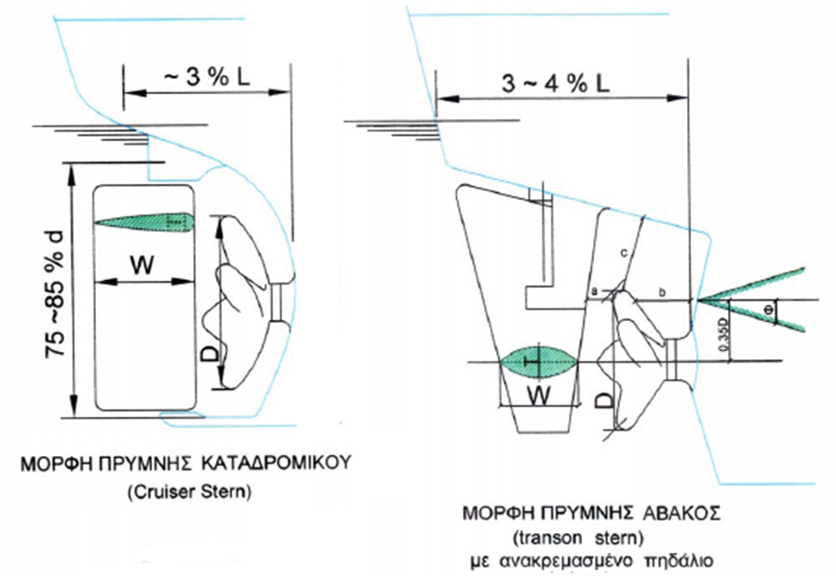
Μορφές πρύμνης (8 από 8)
Με την επιτυχή σχεδίαση της πρύμνης επιδιώκονται:
Μείωση της διάσπασης της ροής.
Ομοιόμορφη ροή του νερού στην περιοχή της έλικας.
Επαρκείς ανοχές της έλικας για την αποφυγή κραδασμών.

Slide 22
Ανοχές έλικας - κλωβού

Slide 23
Τέλος Ενότητας

Slide 24
Σημειώματα

Slide 25
Σημείωμα Αναφοράς
Copyright Τεχνολογικό Εκπαιδευτικό Ίδρυμα Αθήνας, Γεώργιος Χατζηκωνσταντής 2014. Γεώργιος Χατζηκωνσταντής. «Ναυπηγικό σχέδιο και αρχές casd. Ενότητα 11: Μορφές Πλώρης Μορφές Πρύμνης». Έκδοση: 1.0. Αθήνα 2014. Διαθέσιμο από τη δικτυακή διεύθυνση: ocp.teiath.gr.

Slide 26
Σημείωμα Αδειοδότησης
Το παρόν υλικό διατίθεται με τους όρους της άδειας χρήσης Creative Commons Αναφορά, Μη Εμπορική Χρήση Παρόμοια Διανομή 4.0 [1] ή μεταγενέστερη, Διεθνής Έκδοση. Εξαιρούνται τα αυτοτελή έργα τρίτων π.χ. φωτογραφίες, διαγράμματα κ.λ.π., τα οποία εμπεριέχονται σε αυτό. Οι όροι χρήσης των έργων τρίτων επεξηγούνται στη διαφάνεια «Επεξήγηση όρων χρήσης έργων τρίτων».
Τα έργα για τα οποία έχει ζητηθεί άδεια αναφέρονται στο «Σημείωμα Χρήσης Έργων Τρίτων».
[1] http://creativecommons.org/licenses/by-nc-sa/4.0/
Ως Μη Εμπορική ορίζεται η χρήση:
που δεν περιλαμβάνει άμεσο ή έμμεσο οικονομικό όφελος από την χρήση του έργου, για το διανομέα του έργου και αδειοδόχο
που δεν περιλαμβάνει οικονομική συναλλαγή ως προϋπόθεση για τη χρήση ή πρόσβαση στο έργο
που δεν προσπορίζει στο διανομέα του έργου και αδειοδόχο έμμεσο οικονομικό όφελος (π.χ. διαφημίσεις) από την προβολή του έργου σε διαδικτυακό τόπο
Ο δικαιούχος μπορεί να παρέχει στον αδειοδόχο ξεχωριστή άδεια να χρησιμοποιεί το έργο για εμπορική χρήση, εφόσον αυτό του ζητηθεί.

Slide 27
Επεξήγηση όρων χρήσης έργων τρίτων
©
Δεν επιτρέπεται η επαναχρησιμοποίηση του έργου, παρά μόνο εάν ζητηθεί εκ νέου άδεια από το δημιουργό.
διαθέσιμο με άδεια CC-BY
Επιτρέπεται η επαναχρησιμοποίηση του έργου και η δημιουργία παραγώγων αυτού με απλή αναφορά του δημιουργού.
διαθέσιμο με άδεια CC-BY-SA
Επιτρέπεται η επαναχρησιμοποίηση του έργου με αναφορά του δημιουργού, και διάθεση του έργου ή του παράγωγου αυτού με την ίδια άδεια.
διαθέσιμο με άδεια CC-BY-ND
Επιτρέπεται η επαναχρησιμοποίηση του έργου με αναφορά του δημιουργού.
Δεν επιτρέπεται η δημιουργία παραγώγων του έργου.
διαθέσιμο με άδεια CC-BY-NC
Επιτρέπεται η επαναχρησιμοποίηση του έργου με αναφορά του δημιουργού.
Δεν επιτρέπεται η εμπορική χρήση του έργου.
διαθέσιμο με άδεια CC-BY-NC-SA
Επιτρέπεται η επαναχρησιμοποίηση του έργου με αναφορά του δημιουργού
και διάθεση του έργου ή του παράγωγου αυτού με την ίδια άδεια.
Δεν επιτρέπεται η εμπορική χρήση του έργου.
διαθέσιμο με άδεια CC-BY-NC-ND
Επιτρέπεται η επαναχρησιμοποίηση του έργου με αναφορά του δημιουργού.
Δεν επιτρέπεται η εμπορική χρήση του έργου και η δημιουργία παραγώγων του.
διαθέσιμο με άδεια
CC0 Public Domain
Επιτρέπεται η επαναχρησιμοποίηση του έργου, η δημιουργία παραγώγων αυτού και η εμπορική του χρήση, χωρίς αναφορά του δημιουργού.
διαθέσιμο ως κοινό κτήμα
Επιτρέπεται η επαναχρησιμοποίηση του έργου, η δημιουργία παραγώγων αυτού και η εμπορική του χρήση, χωρίς αναφορά του δημιουργού.
χωρίς σήμανση
Συνήθως δεν επιτρέπεται η επαναχρησιμοποίηση του έργου.

Slide 28
Διατήρηση Σημειωμάτων
Οποιαδήποτε αναπαραγωγή ή διασκευή του υλικού θα πρέπει να συμπεριλαμβάνει:
το Σημείωμα Αναφοράς
το Σημείωμα Αδειοδότησης
τη δήλωση Διατήρησης Σημειωμάτων
το Σημείωμα Χρήσης Έργων Τρίτων (εφόσον υπάρχει)
μαζί με τους συνοδευόμενους υπερσυνδέσμους.

Slide 29
Χρηματοδότηση
Το παρόν εκπαιδευτικό υλικό έχει αναπτυχθεί στo πλαίσιo του εκπαιδευτικού έργου του διδάσκοντα.
Το έργο «Ανοικτά Ακαδημαϊκά Μαθήματα στο ΤΕΙ Αθηνών» έχει χρηματοδοτήσει μόνο την αναδιαμόρφωση του εκπαιδευτικού υλικού.
Το έργο υλοποιείται στο πλαίσιο του Επιχειρησιακού Προγράμματος «Εκπαίδευση και Δια Βίου Μάθηση» και συγχρηματοδοτείται από την Ευρωπαϊκή Ένωση (Ευρωπαϊκό Κοινωνικό Ταμείο) και από εθνικούς πόρους.

